Slide 1
全球服務團隊

Slide 2
設想有一天全球的每一個需求能夠透過一名獅友或青少獅的服務得到滿足
Notes:
我們是一個全球性的組織，注重服務他人。我們是人道服務的全球領導者！正當我們開始新的世紀時，比以往任何時候，需要全球的獅友…採取行動！ 採取行動，邁向目標，即設想有一天全球的每一個需求能夠透過一名獅友或青少獅的服務得到滿足。
全球行動團隊是由全球會員發展團隊 (GMT)、全球領導發展團隊 (GLT) 以及新成立的全球服務團隊 (GST)組成。與獅子會國際基金會一道，該全球團隊將獅友們集聚在一起，將我們的座右銘： “我們服務” 付諸行動。它創立了本組織在各個層面的一個新的和統一的服務、會員發展和領導發展方式！

Slide 3
全球行動團隊
願景:
使命:
目標:
設想有一天全球的每一個需求能夠透過一名獅友或青少獅的服務得到滿足。
全球行動團隊將支持 LCI & LCIF 的願景並通透服務重新點燃我們獅友和青少獅的熱情。
確保國際獅子會到 2020 年，透過 1.7 百萬獅友和青少獅會員的服務，來影響 2 億民眾的生活並為 500,000 會員提供學習的機會。

Slide 4
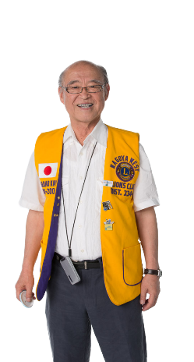
GLT 關鍵職責
促進所有獅友的領導發展和學習機會
增長 獅友參加領導發展和學習活動的獅友總數至10%
識別並準備新的領導人
確保以下的訓練在複合區和區層面進行：
  分會幹部訓練
  分區主席訓練
  第一和第二副總監的訓練
Notes:
GLT 負責尋找並發展新的獅子會領導人。一些具體的職責包括：
促進所有成員的領導發展和學習機會。
增長獅友參加領導發展和學習活動的獅友總數至10%
識別並準備新的領導人
確保在複合區和區層面進行 分會幹部訓練 、分區主席訓練以及第一和第二副總監的訓練
(如果時間允許，留時間思考想法/討論): 你認為我們還能從 GLT 哪裡預期什麼？

Slide 5

GMT 關鍵職責
透過增進會員參與來降低會員退會
在新的地點授證新的分會
授證特殊興趣分會
邀請潛在會員參加服務方案
實施會員發展活動
像家人一樣對待每一名會員
確保新分會得到恰當並及時的入會介紹
Notes:
GMT 將努力工作來提升會員的滿意度，以便增加我們的會員。一些關鍵領域的職責包擴諸如以下：
透過增進會員參與來降低會員退會
在新的地點授證新的分會
授證特殊興趣分會
邀請潛在會員參加服務方案
實施會員發展活動
像家人一樣對待每一名會員
確保新分會得到恰當並及時的入會介紹
(如果時間允許，留時間思考想法/討論): 你認為我們還能從 GMT 哪裡預期什麼？

Slide 6


GST 關鍵職責
確保 GAT 成員之間的有效溝通與合作以創立：
  領導發展、
  會員成長和
  人道服務擴展
支援服務方案的開發和實施，這些方案：
  與 LCI 的服務框架和總體使命和願景保持一致
  為獅友和青少獅建立一種歸屬感和榮譽感
  吸引多代參加者實施有影響力的服務

Slide 7
GST 關鍵職責
  幫助在地方社區提升獅子會服務影響的能見度。
  尋求並分享服務方案的成功、計畫和挑戰
  與 LCIF 協調員合作，確保最大資源利用並增加募款參與度

Slide 8
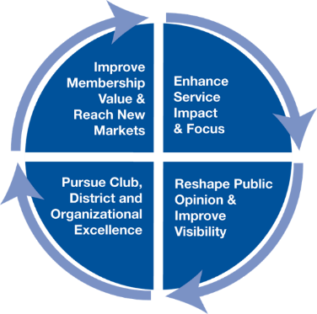






GST 目標
LCI 前進
提升服務影響 & 重點
服務框架
服務目標
全球服務團隊
Notes:
我們為何建立了 GST?
正如你所知，LCI 前進是我們的 5 年策略計畫，旨在指導獅子會進入第二個世紀的服務。
LCI 前進的核心目的之一是，要求我們提升服務影響和重點 ，從而產生了服務框架，它由五項全球服務平臺組成。圍繞這五項策略選擇的服務領域來建立服務機會，將幫助我們達到我們到2020-2021年服務2億民眾的目標。
為了實施這個新的服務框架並達到我們新世紀的服務目標，全球服務團隊的成立是全球行動團隊的一個部分。GST 專員將與區域的獅友合作，以便改進服務方案的價值以及服務方案發展的效率。他們將緊密與獅子會和活動發展團隊合作，以確保獅友有最大的服務影響力並達到所有幫助有需求的人的領域。

Slide 9

全球服務框架將會是我們第二個世紀的足跡。
崇尚我們的歷史並滿足新興的需求。
同時給年輕人提供與我們一道服務的新機會。
Notes:
[[Click to view animation]]
服務框架內的五項服務領域是：視力、饑餓、環境、兒童癌症和糖尿病，並以糖尿病作為我們首個全球事業和重點領域。透過讓青少年以志願者和服務領導人的身份參與 5 項服務領域活動，我們計畫繼續服務青少年的傳統。 有了這個提升的重點和策略的活動投資及資源發展，我們正信心十足的追尋我們新世紀的服務目標，它召喚我們到2020-2021年每年服務2億民眾，增加我們目前三倍的人道影響力。
重要的是要記住，資源的發展將注重這五項領域，GST將繼續支持任何和所有地方獅子會方案，提供一般的服務資源。服務框架給獅友和青少獅在五項服務平臺內，提供參與國際服務倡議的機會。這些倡議將由LCI資源支援 (比如，藍圖、小型撥款、創新的比賽、宣導和合作夥伴) 以及 LCIF 撥款機會。這些令人激動的新資源和服務機會目前正在開發中並將會在2018年拉斯維加斯的年會上啟動。
一切來自獅子會服務有需求的人的榮譽感。當我們服務我們社區時，獅友創造一種歸屬感並在分會會員以及社區之間培育尊重。身為僕人，獅友一道工作，確保他們社區成員的需求得到解決、加強他們的分會並鞏固會員發展。反過來，其他人感覺到受啟發，來參與幫助和服務。

Slide 10
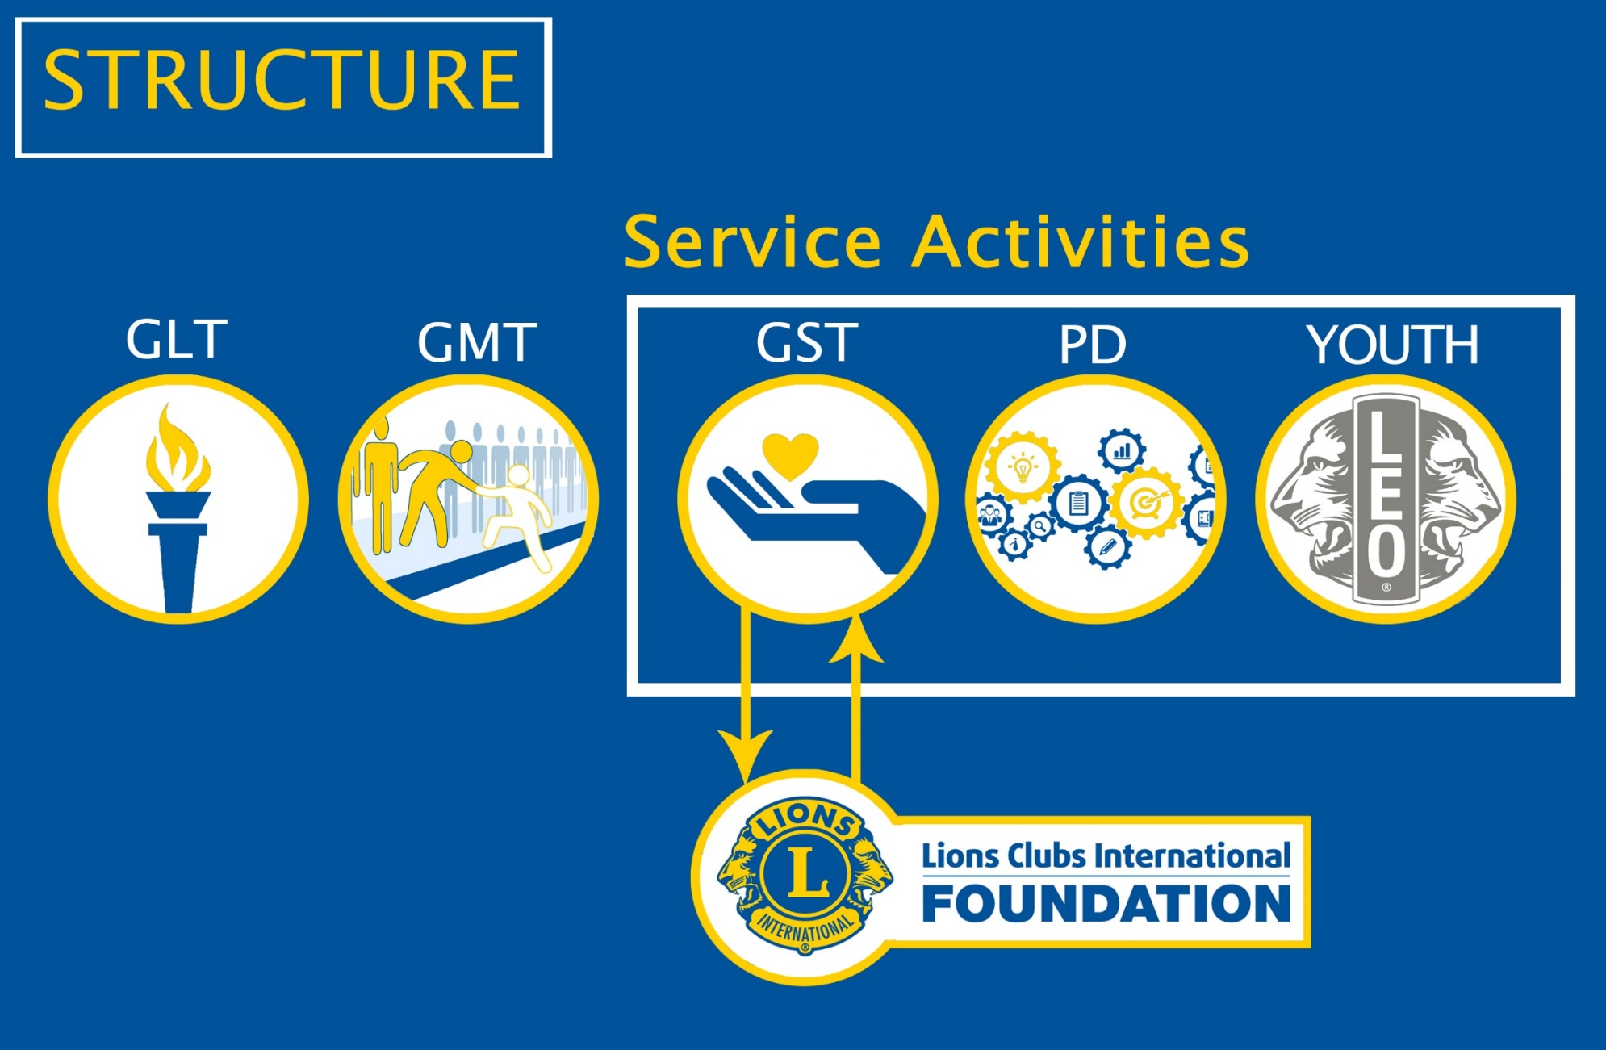
結構
服務活動
Notes:
讓我們仔細看看GST在服務活動以及全球行動團隊中所處的位置。作為服務活動司的最新部分，全球服務團隊將同活動發展部門和青少獅部門一道將服務放在我們組織的最前沿。服務活動司內的每個部門將一起合作，互相補充來達到我們的目標。
我們可以把活動發展部門看作是智庫： 研發服務活動和模式、建立工具來支援方案的實施並發展試運行活動來測試新的倡議活動。GST 將起動員者的作用： 激勵實地的獅友實施親手服務方案、收集並分析所有憲章區的需求和機會的回饋。我們將在確保GST收到所需資料方面，起到不可分割的作用。這個資料將會被轉化成有價值的見解，用於活動發展部門進一步改進與每個地區具體相關的活動和資源。
在服務活動司外部，全球服務團隊將與全球會員發展團隊和全球領導發展團隊並肩合作。GST、GMT和GLT一起組成全球行動團隊，統一獅子會的三個關鍵領域：領導發展、會員成長和服務。
GST 也將會與基金會合作，以增加服務方案的資源、為組織和基金會帶來能見度並在經歷需求評估、進展報告、實地訪問到最終報告週期中支援地方獅子會尋求撥款資金。我們想讓獅友知道基金會所做的一切並幫助傳播資訊給他人。

Slide 11
全球行動團隊結構
執行幹部
大使
前國際總會長
國際理事會
LCIF 信託理事會
即將卸任國際理事
全球行動團隊主席、副主席 & LCIF 信託理事聯絡員
GLT
憲章區領導人
GMT
憲章區領導人
GST
憲章區領導人
GMT
GLT
副憲章區領導人
GMT
副憲章區領導人
GST
副憲章區領導人
GMT
GST
GMT
GLT
地區領導人
GMT
地區領導人
GST
地區領導人
複合區全球行動團隊主席 (議會議長)
GLT
複合區協調員
GMT
複合區協調員
GST
複合區協調員
LCIF
複合區協調員
區全球行動團隊主席 (總監)
GLT
區協調員
GMT
區協調員
GST
區協調員
LCIF
區協調員
分會全球行動團隊主席 (分會會長)
GLT
第一副分會會長/領導發展主席
GMT
會員發展主席
GST
服務主席
LCIF
LCIF 協調員
Notes:
這是高層次說明全球行動團隊和LCIF將如何進行合作的情形。

Slide 12
全球服務團隊 & LCIF 結構
執行幹部
大使
前國際總會長
國際理事會
LCIF 信託理事會
即將卸任國際理事
全球行動團隊主席，副主席 & LCIF 信託理事聯絡員
GST
憲章區領導人
GST
副憲章區領導人
GST
GST
地區領導人
複合區全球行動團隊主席 (議會議長)
GST
複合區協調員
LCIF
複合區協調員
區全球行動團隊主席 (總監)
GST
區協調員
LCIF
區協調員
分會全球行動團隊主席 (分會會長)
GST
分會會長
LCIF
分會會長
Notes:
讓我們仔細看看 GAT – LCIF 的關係。LCIF 尤其在與全球服務團隊的合作中所處的地位，如圖中說明的雙向箭頭。
LCIF 協調員和 GST 成員受益于互相宣傳。LCIF 支援獅子會的服務並且獅子會的服務得到來自LCIF的資金援助。透過突出兩者的關係，服務和對基金會的財力支持得到加強。
GST 成員和 LCIF 協調員將會在複合區、區及分會層面起到領導人的作用。通過在每個層面的合作，計畫可以整合並開發來實現多項目標。
在憲章區和地區層面，LCIF 沒有協調員代表，我們將負責支持基金會到會員。
募款的目標是由LCIF建立的，因此當獅友透過合格撥款尋求資金時，我們就能夠應對。沒有來自LCIF 的支援，獅友無法滿足他們社區大規模的需求或應對無法預期的災難。

Slide 13
GST 支持 LCIF 的義務
啟發和激勵服務
宣傳並講述 LCIF 的故事，以支援服務
用捐款和募款來支持 LCIF
支持方案的監控
繼續支持麻疹活動，以完成我們剩餘的 $5.5 百萬美元的承諾
Notes:
以下是我們計畫如何達到 GST – LCIF 的合作關係：
我們同 GST 複合區和區協調員一道，將幫助識別方案 ，這些方案需要並符合撥款資金，同將協助完整的撥款週期。這包括瞭解每一個程式步驟，從需求評估到最終報告，包括實地訪問。
我們還必須鼓勵捐款並透過講述 LCIF 的故事來啟發獅友。
LCIF 能將資源帶給很多服務方案，尤其是撥款。
LCIF 能夠改善獅子會服務的能見度並建立合作夥伴
我們想在災難預警方面，建立獅子會的專長。 這將會產生及時、有效和深思熟慮的災難應對。

Slide 14
GST 目標和策略
全球服務團隊
目標
策略
Notes:
GST 已經設立了具體的目標並制定策略，以便達到這些目標。

Slide 15
GST 目標
親手服務方案的實施
糖尿病方案的實施
MyLCI 報告
LCI 軟體應用
與 LCIF 協調員的合作
支持國際總會長阿噶沃的 2017-2018 年度目標: 服務1.5億民眾
開發中:
青少年參與 – 獅友和青少獅的合作
與全球和地方組織的合作關係
  幫助我們建立你需要的 GST
Notes:
為了達到每年服務 2 億民眾新的有聲望的目標並將我們的服務影響最大化，GST 將負責制定一套目標。第一年的目標如下：
-增加 5% 的服務方案實施
-增加 5% 的服務報告
-增加 7% 的糖尿病服務方案
-鼓勵 LCI 移動軟體在可使用地方的使用
-與分會 LCIF 協調員的合作
每一個目標將幫助支援國際總會長阿噶沃的 2017-2018 年度服務 1.5 億民眾的目標。
其他的策略還在開發中，以達到以下的目標：
-方案發展中有更多的青少年參與
-增進與地方組織和商業的合作關係
在未來的數年裡，目標的設定將會具體到區，這將會讓GST 區協調員進一步審查區的需求和機會、在結構中溝通這些需求並相應地獲得更多來自我們以及總部 GST 團隊對區域的支援。最後，我們的最大優先考量是幫助建立未來的 GST，我們需要的 GST 。為了建立一個強大和成功的團隊來支援我們地區的獅友，我們必須與 GST 專員一道工作並計畫在今年的試運行年內与他們定期接触。

Slide 16
資源
針對所有領導層面的客制化的教育材料
目前可以提供的有
  百年慶服務挑戰
  傳承方案
可提供的報告有
  根據領導層面的不同報告
  可以追蹤還未報告活動的分會
  活動分類的摘要
Notes:
總部的 GST 團隊想同我們一道工作，來建立具體的區域資源，幫助我們達到我們的目標。這些現有和開發中的資源提供給所有層級的獅子會。獅子會學習中心提供區層級和分會層級獅友的訓練機會。
其他可以提供給我們的資源包括：百年慶服務挑戰，其中包括 2017-2018 的糖尿病活動、百年慶傳承方案以及各種領導發展工具，比如能够進一步發展我們技能的獅子會學習中心課程、網路研討會和地方學院及研習會。
此外，MyLCI 還提供幾項報告。根據領導層級，我們將能夠看到不同的分會如何積極活躍。能夠看到哪些分會還未報告任何服務活動以及看到哪些分會報告的活動種類。 (我們有很長的報告名單，給你提供給每個層面的報告)。

Slide 17
資源
開發中
  方案理念
  基本方案規劃資源
  方案藍圖
LCI 和 GST 領導之間的持續溝通對區域恰當的資源開發非常關鍵
Notes:
方案理念的快速單正在開發中，它們將給獅友和青少獅提供簡單、即用、有影響力的服務方案，可以客制化給不同的獅子會社區。方案理念從初級到高級並能改編適用於任何獅子會區域。活動發展部門目前正在進行破土服務方案工具稱作方案藍圖，它將可以用更有效並區域化的方式進行服務方案規劃和實施。
不過，這是一個我們區域專員和我們之間的雙向溝通，為了建立更適合區域的資源。這包括當新的資源出現時，可以與獅友交流、資料收集並提供資訊回饋給專員。

Slide 18
可用于支援所有複合區和區訓練的全球服務補助款：
GST-複合區協調員運作預算 ($600美元)
GST-區協調員運作預算 ($250美元)
區補助款
分區主席訓練
複合區補助款
第一 & 第二
副總監訓練
Notes:
目前還未提供，全球行動團隊-服務複合區和區協調員將符合一項運作預算。本預算用於覆蓋協調員在完成其職責時所產生的費用。(比如，網路研討會服務、訓練成本、與服務活動相關的旅行或參加區相關會議)。
一旦完成所有的要求，複合區協調員可以收到600美元的預算，區協調員可以收到250美元的預算。

Slide 19
運作預算：獲得資金
年度
計畫
運作預算
支付表格
兩門線上課程
Notes:
要想獲得他們的運作預算，複合區和區協調員必須完成以下事項：
提交一份發展計畫 (將具體到服務)。這個可以透過全球行動團隊發展計畫和進展報告網頁完成。
完成 2 門必修線上訓練課程，將會在獅子會學習中心 （LLC）上提供；推薦的課程單將會儘快提供給協調員。要求複合區和區協調員完成這些課程，我們身為領導也要熟悉這個材料。
協調員需要提交一份複合區/區的運作預算支付表格，給全球服務團隊的職員，電郵至： gst@lionsclubs.org

Slide 20
方案理念
植樹。諮詢你的地方環境機構，來確定需要樹的種類和數量以及植樹地點。
主辦一場關注大自然和環境的攝影比賽。
準備並分發食物籃給有需要的家庭。
主辦一項健康飲食活動。要求一位營養師作主要演講人。
輔導患有癌症的兒童以及他的兄弟姐妹。
帶領兄弟姐妹去採購學校用品或衣服。
通過募款或義務勞動，支持導盲犬訓練活動。
主辦一場“嘩嘩棒球” 遊戲或比賽。
與青少年一道創作壁畫或創建一個社區馬賽克。
讓青少年參與改裝一個兒童中心或學校教室：刷漆、修理或整理景觀。
贊助一個有需求的兒童參加糖尿病營活動。
舉辦一項為地方糖尿病營或基金會的募款活動。
Notes:
這是從先前提及的快速資源單中的一些方案理念的掠影。
重要的是要記住，這些只是推薦供實施的方案。這些方案在世界各地很成功。你可以稍作更改進行實施，來匹配貴社區的具體需要以及地方資源的提供。

Slide 21
現在該做什麼：
世界糖尿病日
  2017年11月14日
  全球努力来建立由糖尿病造成的不斷上升的健康威脅意識
  地方倡議或預先設定的活動
全球服務周
  對抗饑餓：1月9日至15日
  保護我們的地球：4月17日至23日
  為青少年：8月7日至13日
  視力中的服務：10月10日至16日
Notes:
前譚總會長要求我們採取立刻的行動。因此，讓我們走出去並鼓勵我們社區的獅友參加一些即將到來的服務日期和活動，來結合我們最後的百年慶年度。世界糖尿病是11月14日。作為我們新的全球服務重點，讓我們鼓勵全球的獅友參加與糖尿病一致的方案。我們還在繼續每個百年慶服務挑戰活動的全球服務周。如果你需要方案理念的説明，請聯絡 LCI 的區域專員以尋求協助。

Slide 22
收穫
服務的價值
報告
有效的方案規劃
與 GMT、GLT 和 LCIF 的橫向合作
建立我們需要的 GST
  利用區域專員作為資源
  調查
Notes:
我們需要你幫助向各地的獅友傳播 GST 的資訊和目標。關鍵是，我們一道有正確的資訊在手，以便我們能夠同獅友分享我們的目標，為了满足他們。
以下是本次講座的獲益之處。我們竭力：
-增加親手方案傳遞的價值，為了滿足我們新的服務目標。
-在每個區域增加服務報告。如果獅友不報告他們方案的服務影響力，我們就不能達到我們的服務影響力目標。
-改進方案發展效率。這意味著有效地計畫簡單的、即刻能用的、容易的方案並透過利用提供的工具和資源來創造更大的服務影響力。
-與 GMT、GLT 和 LCIF 合作。
-與我們的區域專員合作，建立我們需要的 GST。
最後一點是全球服務團隊試運行年的關鍵。這意味著運用你的區域化並與區域專員定期溝通。我們不僅有我們的區域專員，而且還有我們的活動發展團隊支援我們。我們的專員是發展之屋和我們之間的入口。我們一道將我們的服務放在組織的最前沿。
LCI 想要支援我們，同時我們需要共同合作以達到我們的目標並改進所有地區的服務影響力。這就是為什麼你們都要做一項調查：查看每個區域的優勢和需求以及他們差異。今年秋季，本項調查將會發給複合區和區協調員。請幫助鼓勵 GST 協調員完成本調查，以便幫助 LCI
建立具體需要的工具。

Slide 23
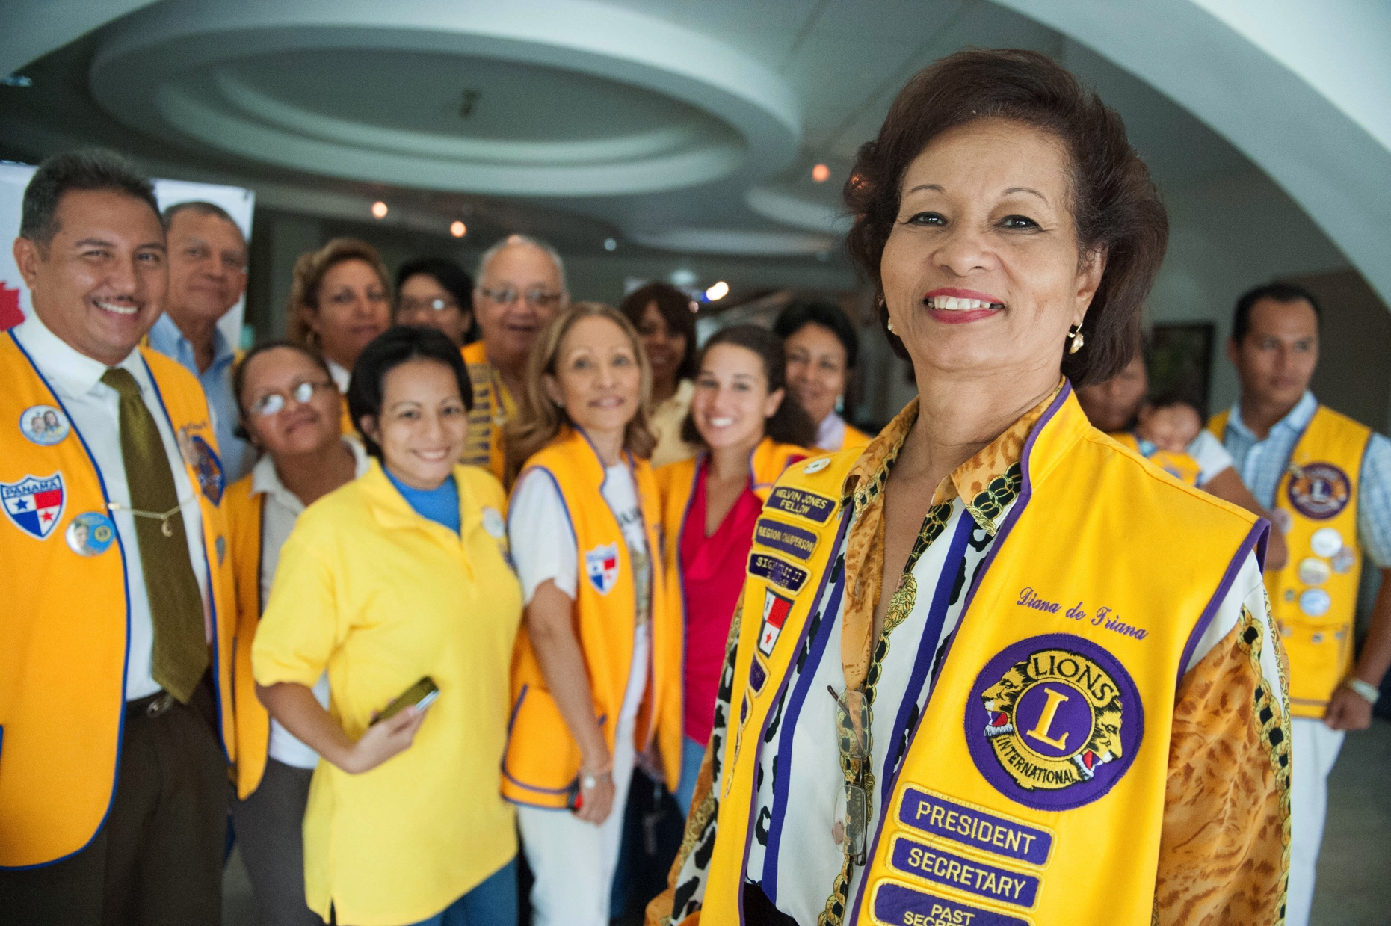
是採取行動的
時候了
Notes:
現在是行動的時刻。我們將向世界展示我們關愛。我們將向世界展示，我們已準備好卷起袖子並解決問題。

